Slide 1

Procesamiento de Imágenes
Domingo Mery
Departmento de Ciencia de la Computación
Escuela de Ingeniería
Universidad Católica de Chile
Luz, espectro, percepción
[ Capítulo 1 ]

Slide 2
[ Luz y Espectro Electromagnético ]

Slide 3
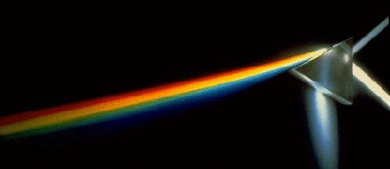
[ Luz ]
La luz (del latín lux, lucis) es una onda electromagnética, compuesta por partículas energizadas llamadas fotones, capaz de ser percibida por el ojo humano y cuya frecuencia o energía determina su color. [wikipedia.org]

Slide 4
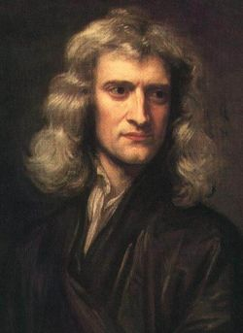
[ Isaac Newton: 1643-1727 ]
Isaac Newton propuso una teoría corpuscular para la luz.
Supone que la luz está compuesta por una granizada de corpúsculos o partículas luminosas, los cuales se propagan en línea recta, que pueden atravesar medios transparentes y ser reflejados por materias opacas.
Esta teoría explica la propagación rectilínea de la luz, la refracción y la reflexión.

Slide 5
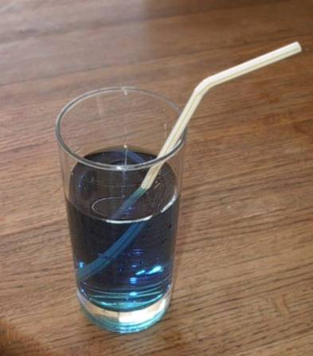
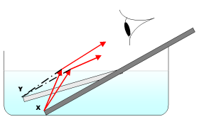
[ Refracción ]

Slide 6
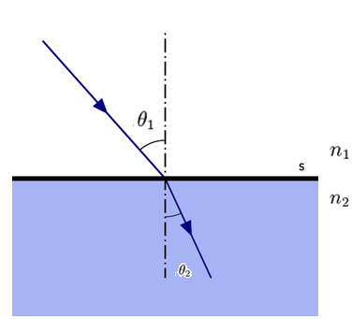
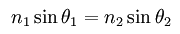
[ Refracción ]
Se produce cuando la luz pasa de un medio de propagación a otro con una densidad óptica diferente, sufriendo un cambio de rapidez y un cambio de dirección si no incide perpendicularmente en la superficie. Esta desviación en la dirección de propagación se explica por medio de la ley de Snell. Esta ley, así como la refracción en medios no homogéneos, son consecuencia del principio de Fermat, que indica que la luz se propaga entre dos puntos siguiendo la trayectoria de recorrido óptico de menor tiempo.
Ley de refracción (Snell)
La relación entre el seno del ángulo de incidencia y el seno del ángulo de refracción es igual a la razón entre la velocidad de la onda en el primer medio y la velocidad de la onda en el segundo medio
[ wikipedia.org]

Slide 7
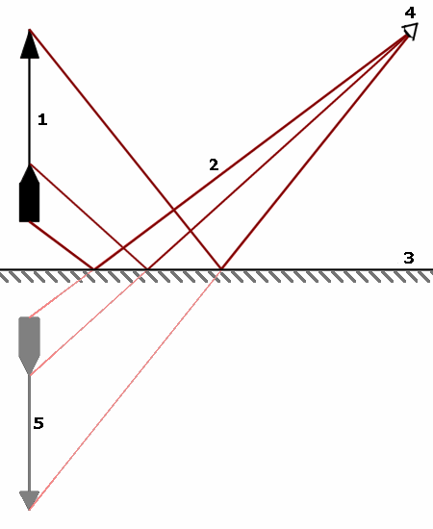
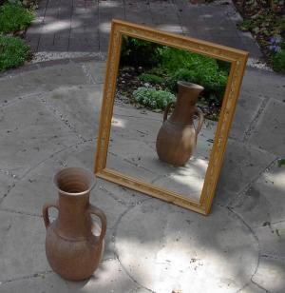
[ Reflexión ]

Slide 8
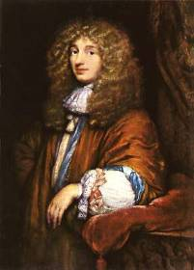
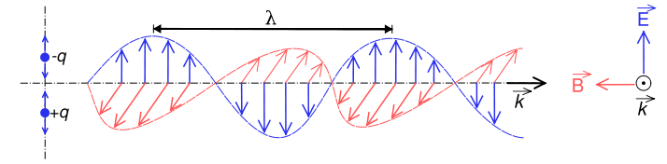
[ Christiaan Huygens: 1629 - 1695 ]
Huygens plantea un modelo ondulatorio, ya que el modelo de Netwon no explica los fenómenos de interferencia y difracción.
La luz es definida como un movimiento ondulatorio semejante al que se produce con el sonido.

Slide 9
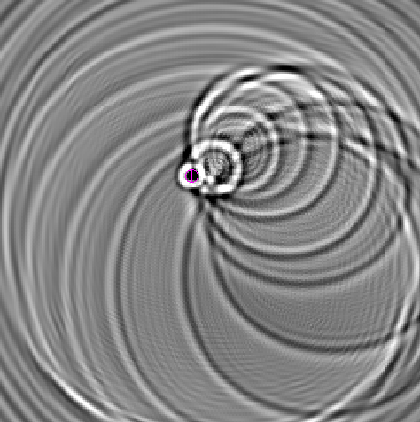
[ Interferencia ]
Notes:
https://www.falstad.com/ripple/

Slide 10
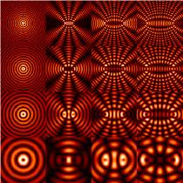
[ Interferencia ]

Slide 11
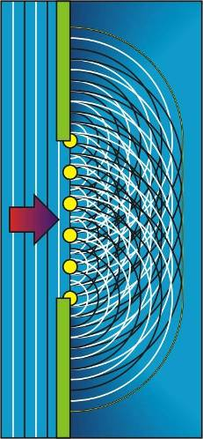
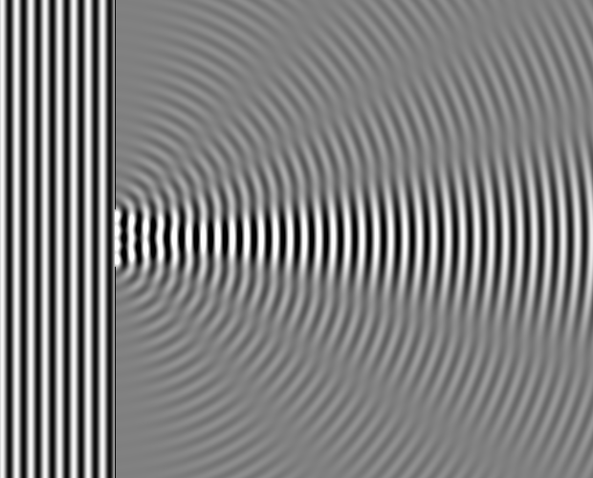
[ Difracción ]
Dispersión y curvado aparente de las ondas cuando encuentran un obstáculo.

Slide 12
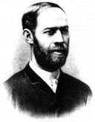

[ Naturaleza cuántica de la luz ]
La teoría electromagnética clásica no podía explicar la emisión de electrones por un conductor cuando incide luz sobre su superficie, fenómeno conocido como efecto fotoeléctrico.
Este efecto consiste en la emisión espontánea de electrones en algunos metales o semiconductores irradiados por luz. Fue descubierto y descrito experimentalmente por Heinrich Hertz en 1887 y suponía un importante desafío a la teoría electromagnética de la luz.
Hertz 1857-1894
Luz
e⁻
e⁻
Efecto fotoeléctrico

Slide 13
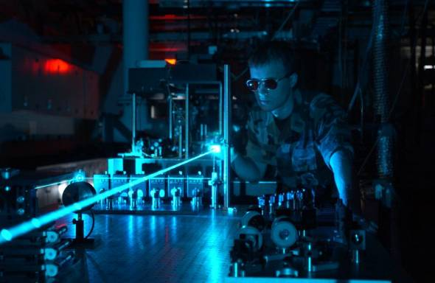
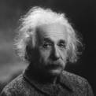
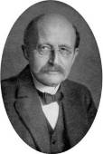
[ Naturaleza cuántica de la luz ]
En 1905, el joven físico Albert Einstein presentó una explicación del efecto fotoeléctrico basándose en una idea propuesta anteriormente por Planck para la emisión espontánea de radiación lumínica por cuerpos cálidos y postuló que la energía de un haz luminoso se hallaba concentrada en pequeños paquetes, que denominó cuantos de energía y que en el caso de la luz se denominan fotones.
El mecanismo del efecto fotoeléctrico consistiría en la transferencia de energía de un fotón a un electrón. Cada fotón tiene una energía proporcional a la frecuencia de vibración del campo electromagnético que lo conforma.
Einstein 1879-1955
Plank 1858-1947

Slide 14
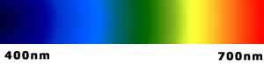
[ Luz visible ]
380nm 780nm
La luz visible (al ojo humano) forma parte de una estrecha franja que va desde longitudes de onda de 380 nm (violeta) hasta los 780 nm (rojo). Los colores del espectro se ordenan como en el arco iris, formando el llamado espectro visible.
[wikipedia.org]

Slide 15
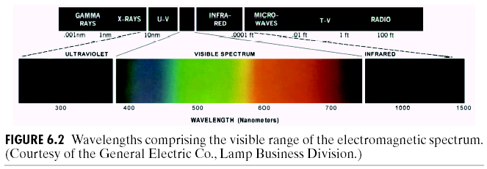
[ Espectro Electromagnético ]

Slide 16
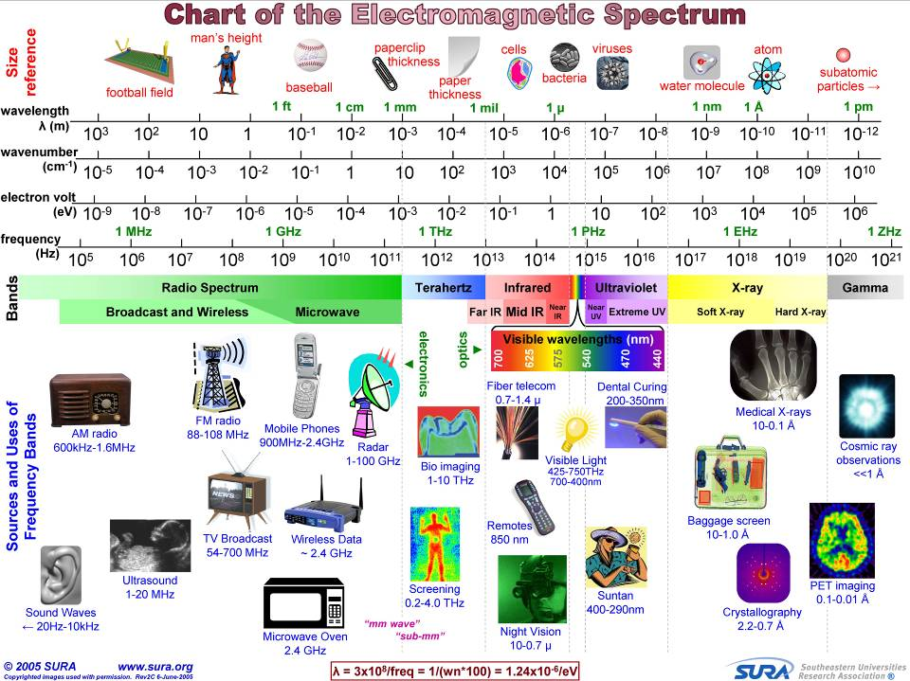
[ Espectro Electromagnético ]

Slide 17
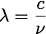
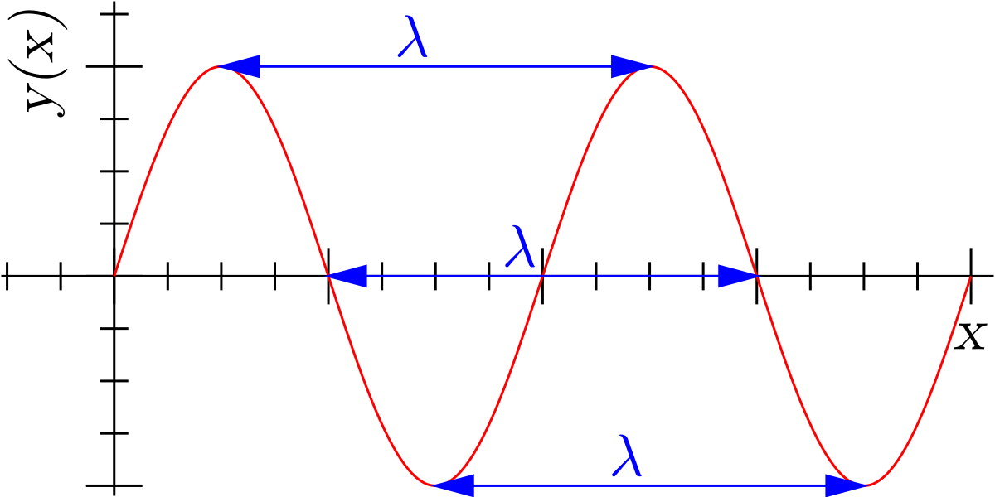
[ Espectro Electromagnético ]
Relación entre longitud de onda ( ) y frecuencia ( )
donde c es la velocidad de la luz
Energía de una onda electromagnética
donde h es la Cte. de Plank

Slide 18
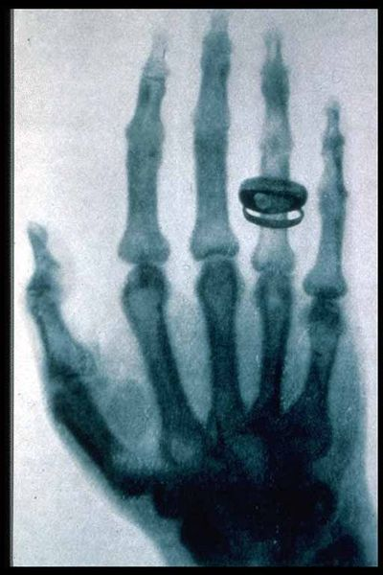
[ Rayos X ]
Primera radiografía:
C. Röntgen, 1896

Slide 19
[ Rayos X: ¿Cómo se producen? ]
Rayos X
Cátodo caliente
Anodo
I_{h}
e
U_{h}
- U +

Slide 20
[ Rayos X: ¿Cómo se producen? ]
Rayos X
Nucleo

Slide 21
[ Rayos X: ¿Cómo se producen? ]
4
Rayos X
3
e₁⁻
e₂⁻
1
e⁻
Densidad
e⁻
e₁⁻
2
e⁻
Rayos X
Nucleo
e⁻
0 Photonenenergie E_{max}
(a) Discretos. (b) Continuos. (c) Espectro.

Slide 22


[ Rayos X ]
anomalía
fuente
rayos x
detector
Imagen de rayos x
objecto

Slide 23
[ Rayos X ]
ϕ₀
ϕ(x)
x
ϕ₀
Energía
ϕ(x)
x
Absorción de los rayos X

Slide 24
[ Rayos X ]
object
ϕ₀
X-Ray attenuation law:
ϕ(x)
X-Ray
x
ϕ₀
ϕ(x-d)
d
X-Ray
x

Slide 25
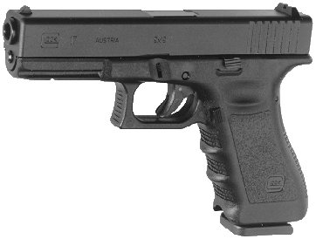
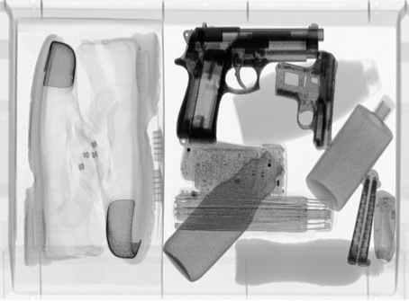
Principles: X-ray projection
X-Ray
source
Inner part
X-ray
source
inside
Target object
X-ray detector
X-ray image

Slide 26
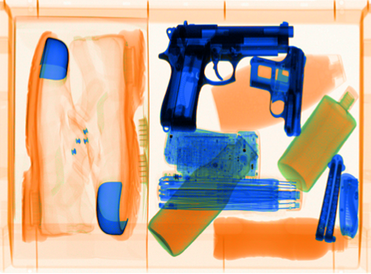
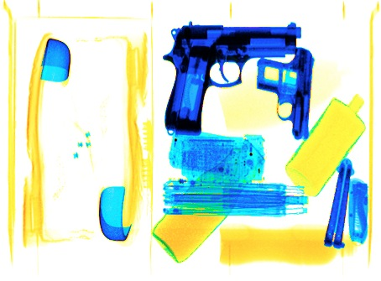
Principles: Dual Energy
v
u
Low Energy X-ray Image
v
u
Hi Energy X-ray Image
v
u

Slide 27
[ Rayos X ]
Radiografía de torax
Análisis de tarjetas de circuitos impresos
Angiograma aórtico
Tomografía computarizada
del cerebro
Imagen de rayos X del “Cygnus Loop”

Slide 28
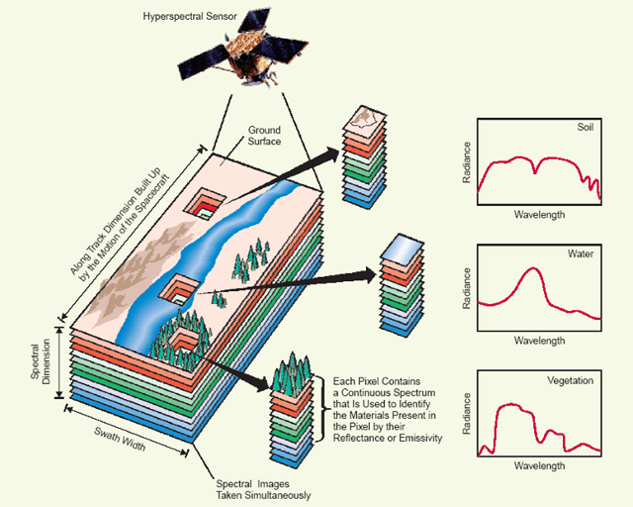
[ Espectroscopía ]
Shaw, G.; Manolakis, D. (2002): Signal Processing for Hyperspectral Image Exploitation. IEEE Signal Processing Magazine, 19(1):12-16.

Slide 29
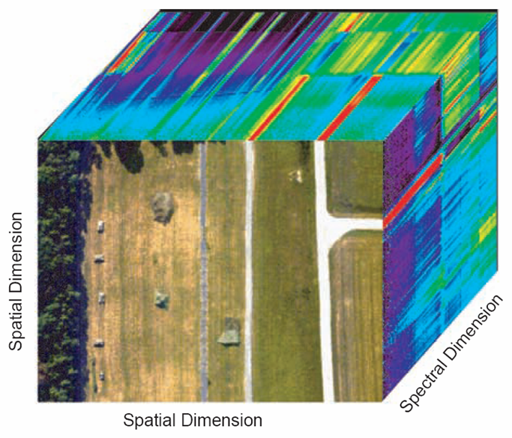
[ Espectroscopía ]

Slide 30
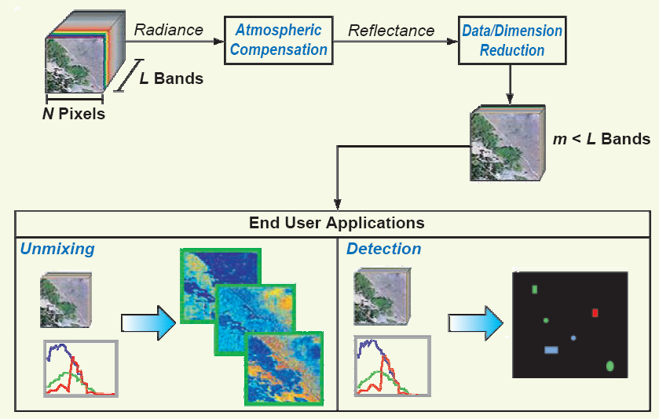
[ Espectroscopía ]

Slide 31
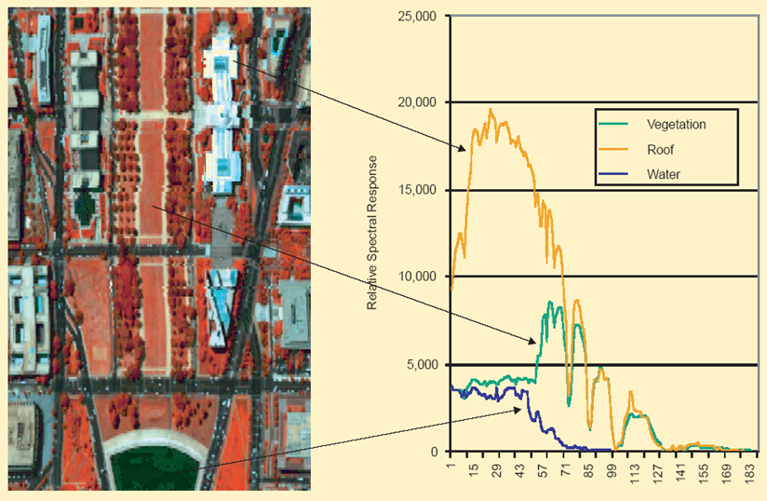
[ Espectroscopía ]
Three bands: visible green, visible red, and near infrared.

Slide 32
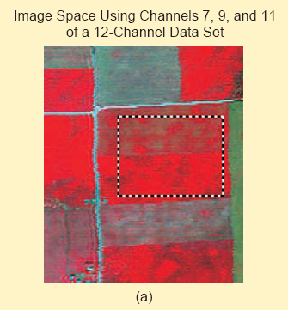
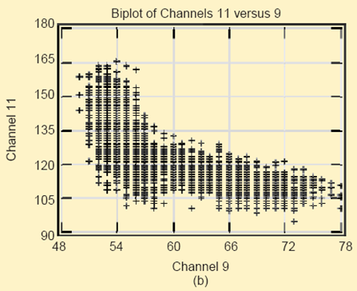
[ Espectroscopía ]
Two agricultural species in (a) three-dimensional image
space and (b) two-dimensional feature space.
Landgrebe, D. (2002): Hyperspectral Image Data Analysis. IEEE Signal Processing Magazine, 19(1):17-28.

Slide 33
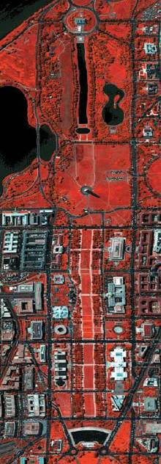
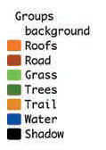
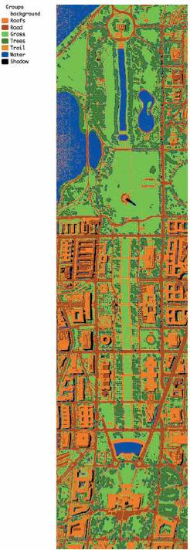
[ Espectroscopía ]
thematic map presentation

Slide 34
[ Banda visible e infrarroja ]
Visible verde
0.52 - 0.60 um, vegetación.
Visible rojo
0.63 - 0.69 um, vegetación.
Visible azul
0.45 - 0.52 um, máxima penetración del agua.
Infrarrojo cercano
0.76 - 0.90 um, Biomasa y mapeo costero
Infrarrojo lejano
2.08 - 2.35 um, mapeo de minerales
Infrarrojo medio
1.55 - 1.75 um, humedad.
Infrarrojo térmico
10.4 - 12.5 um, humedad.
Imágenes del satélite LANDSAT del área de Washington DC

Slide 35
[ Banda visible e infrarroja ]
Imagen satelital del huracán Katrina tomada el 29 de Agosto del 2005

Slide 36
[ Banda visible e infrarroja ]

Slide 37
[ Ultravioleta ]
Imagen de maiz normal
Imagen de maiz con hongos
Imagen de “Cygnus Loop”

Slide 38
[ Banda visible e infrarroja ]
Colesterol - 40x
Imagen microscopica de Taxol (agente anticancerígeno) - 250x
Imagen de microprocesador - 60x
Superconductor orgánico - 450x
Película delgada de óxido de niquel - 600x
CD de audio - 1750x

Slide 39
[ Microondas ]
Imágen de radar de apertura sintética de una zona montañosa del Tibet

Slide 40
[ Rayos Gamma ]
Escanner de huesos
Se inyecta un radioisótopo
que emite rayos gama a
medida que decae. La imagen se forma detectando la emisión utilizando detectores de rayos gama
Imágen PET
Se da un radioisótopo al paciente que emite positrones a medida que decae. Cuando un positrón choca con un electrón ambos se aniquilan y se producen dos rayos gama
“Cygnus Loop”
Imagen gama de una estrella que explotó hace unos 15.000 años, generando un gas supercalentado que brilla en un amplio rango del espectro
Radiación gamma de una válvula de un reactor nuclear

Slide 41
[ Otros sistemas para obtener imágenes ]
Imagen de resonancia magnética
de la rodilla
Imagen de resonancia magnética
de la columna vertebral

Slide 42
[ Otros sistemas para obtener imágenes ]
Sección cruzada de imagen sísmica

Slide 43
[ Otros sistemas para obtener imágenes ]
Imágenes Ultrasónicas
Feto
Feto
Capas musculares con lesión
Tiroides

Slide 44
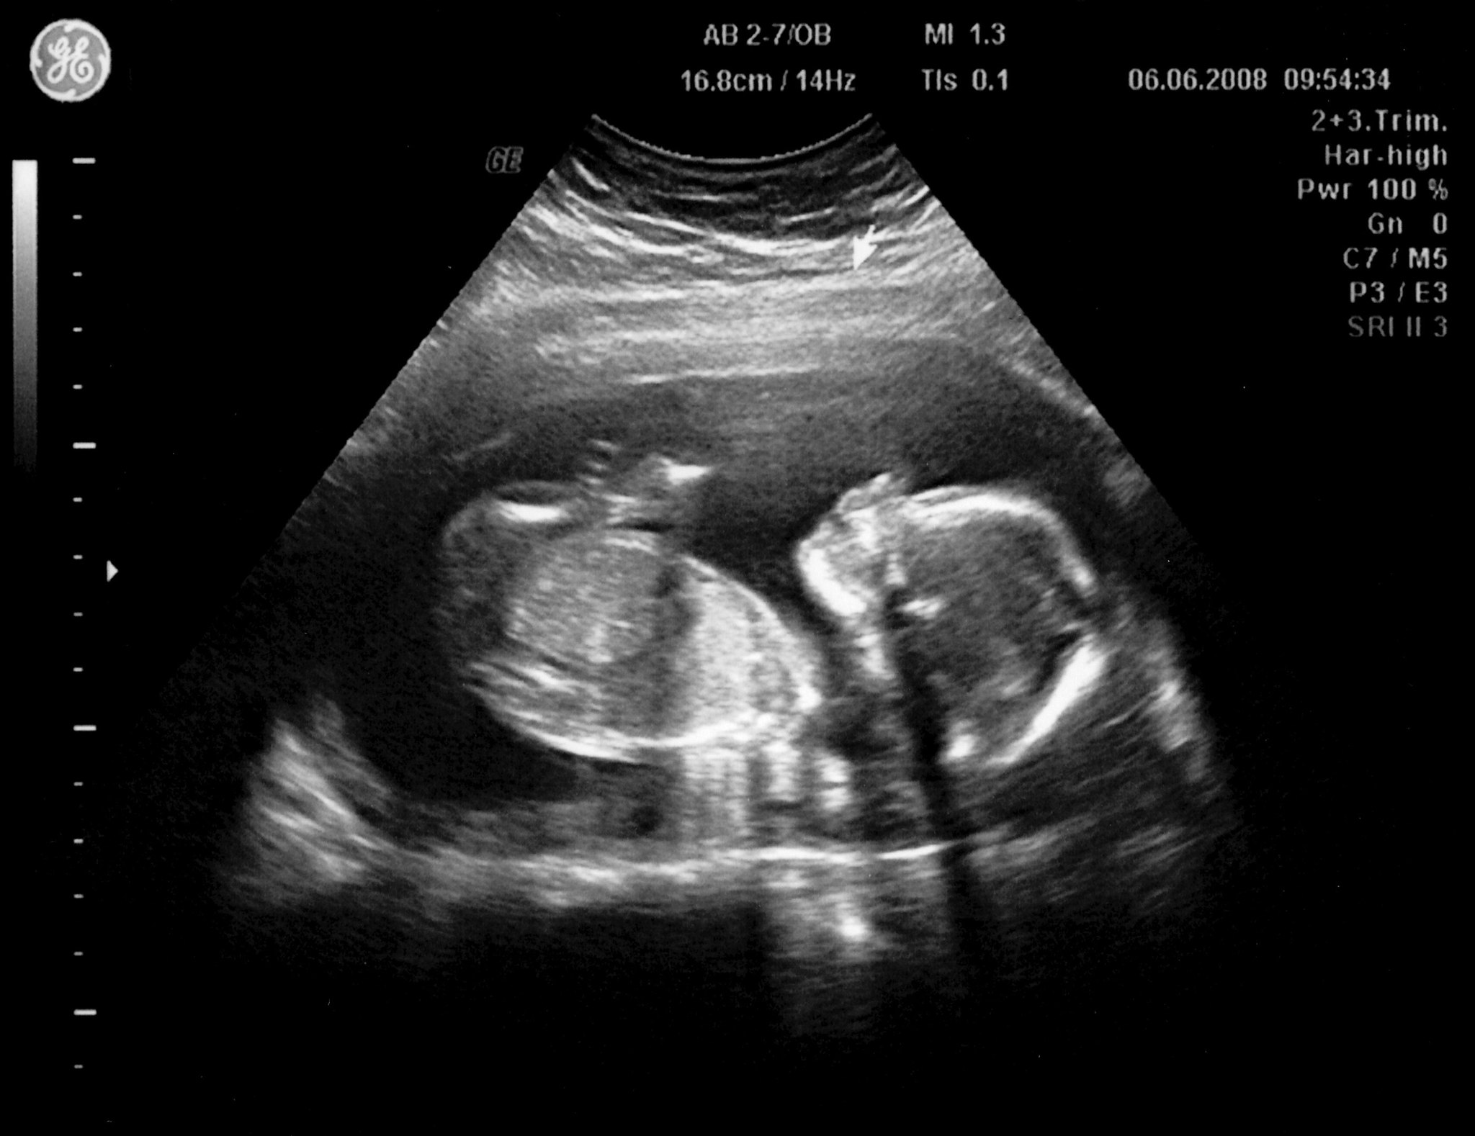
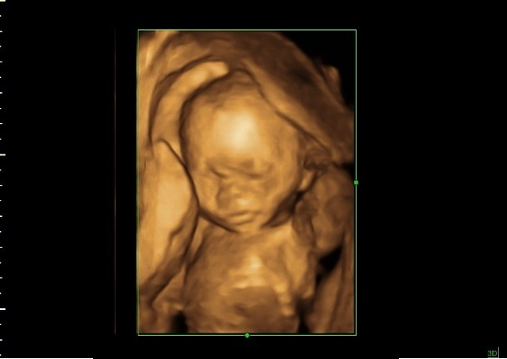
Imágenes Ultrasónicas
(c) Michael Fürstenberg

Slide 45
Imágenes Ultrasónicas
(c) http://bayi-ibu.com/3d4d-scan

Slide 46
[ Otros sistemas para obtener imágenes ]
Fotografías de microscopio electrónico
Filamento de tungsteno después de falla térmica (250x)
Circuito integrado con falla debida a fibra de óxido por destrucción térmica (2500x)

Slide 47
[ Percepción Visual: Funcionamiento del ojo humano ]

Slide 48
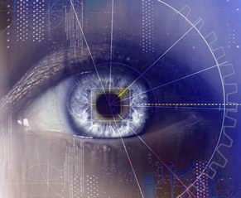
[ Percepción Visual: Funcionamiento del ojo humano ]
Videos en You Tube
http://www.youtube.com/watch?v=PmD7Tjb6yKo&feature=related
http://www.youtube.com/watch?v=AsKeu4wm3XI&feature=related

Slide 49
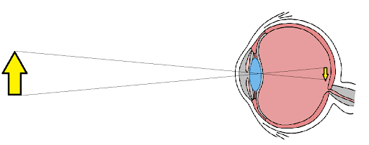
[ Percepción visual: Sección transversal del ojo humano ]

Slide 50
[ Percepción visual: Sección transversal del ojo humano ]
Conos:
- visión diurna
- fovea (1.5 x 1.5 mm)
- 6 a 7 millones
- 150.000 conos/mm^2
Bastones:
- visión nocturna
- resto del área de la retina
- 15 a 150 millones.

Slide 51
[ Percepción visual: Características biológicas del ojo ]
Lubricación y limpieza por parpadeo
Autofoco muy rápido desde 20 cm
Rango dinámico efectivo gigantesco ( 10¹⁰ )
Apertura automática (iris)
Auto elimina defectos como rayones
Presión interna de 15 mmHg para mantener la forma
Rodeado de huesos y montado sobre grasa
Flexibilidad de movimiento

Slide 52
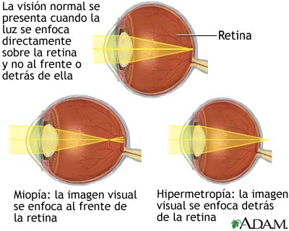
[ Percepción visual: Hipermetropía y Miopía ]

Slide 53
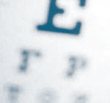
[ Percepción visual: Astigmatismo ]
En esta afectación la curvatura de la cornea es irregular lo que produce una visión distorsionada o de varios focos simultáneos. Suele acompañar a la miopía o a la hipermetropía.
El síntoma principal es que la vista nunca es completamente clara ni precisa, sin importar la distancia o el nivel de iluminación. Una parte de lo que se está mirando puede estar bien enfocada y otra parte puede ser borrosa. Por ejemplo, las líneas verticales pueden estar en foco mientras que las horizontales pueden aparecer borrosas.

Slide 54
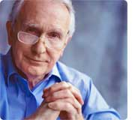
[ Percepción visual: Presbicia ]
Por la edad se van perdiendo las capacidades de enfoque de las lentes oculares, por ello suelen ser precisas gafas para la lectura. Este problema afecta a personas entre los 40 y los 60 años.

Slide 55

[ Percepción visual: Distribución de conos y bastones ]
punto
ciego
θ
160.000
Bastones
100 millones
Nº/mm²
Conos
5 millones
0
θ
-80º 0º 80º
Grados desde la fóvea

Slide 56
[ Percepción visual: Distribución de conos y bastones ]
Distribución de conos y bastones
en la periferia
Distribución de conos en el medio

Slide 57
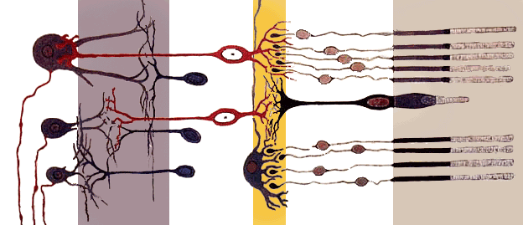
[ Percepción visual: Distribución de conos y bastones ]

Slide 58
[ Percepción visual: Rango de sensaciones subjetivas de iluminación ]
adaptación
simultánea
Iluminación subjetiva
rango de
operación
escotópica
fotópica
0
10⁻⁶ 10⁻⁴ 10⁻² 10⁻⁰ 10⁻² 10⁻⁴
Intensidad de luz en Lambert
Rango de sensaciones subjetivas de iluminación

Slide 59
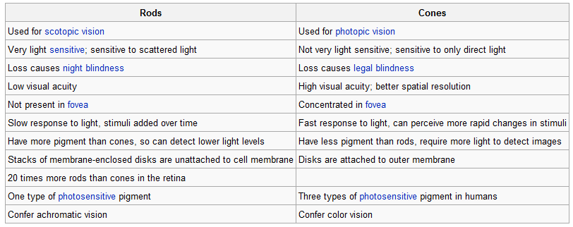
[ Percepción visual: Comparación de conos y bastones ]

Slide 60
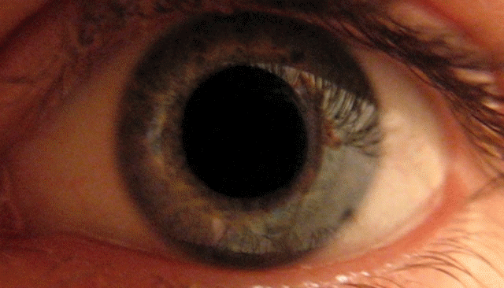
[ Percepción visual: Dilatación de la pupila ]

Slide 61
[ Percepción visual: Ejemplos ]
I + ΔI
I
Experimento de Weber, si ΔI es grande hay percepción del círculo

Slide 62
[ Percepción visual: Ejemplos ]
I + ΔI
I
Experimento de Weber, si ΔI es muy bajo no hay percepción del círculo

Slide 63
[ Percepción visual: Cociente de Weber ]
1
discriminación
pobre
Log(ΔI / I )
bastones
discriminación
muy buena
conos
-2
-3 0 3
Log(I)

Slide 64

[ Percepción visual: Tonos de Gris ]
12
10
8
6
4
2
0
0
50
100
150
200
250
300
350
400
450

Slide 65

[ Percepción visual: Tonos de Gris ]
12
10
8
6
4
2
0
0
50
100
150
200
250
300
350
400
450

Slide 66

[ Percepción visual: Tonos de Gris ]
12
10
8
6
4
2
0
0
50
100
150
200
250
300
350
400
450

Slide 67
[ Percepción visual: Ejemplos ]
El gris de ambas figuras es el mismo, sin embargo en la figura derecha se ve un poco rosado.
Fuente: Maturana, H.; Varela, F. : El árbol del conocimiento, Editorial Universitaria, Santiago de Chile, 16º Edición, 2002.

Slide 68
[ Percepción visual: Ejemplos ]
El gris del cuadro central de las cuatro figuras es el mismo, sin embargo aparece distinto por el contraste con el entorno.
Fuente: Gonzalez, R.C., Woods, R.E.: Tratamiento Digital de Imágenes, Addison-Wesley Publishing Co, Reading, Washington, 1996.

Slide 69
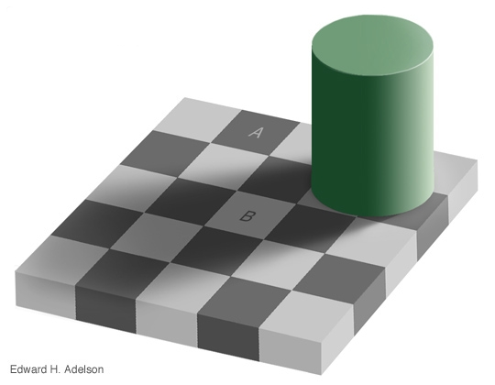
[ Percepción visual: Ejemplos ]
El gris del cuadro A es el mismo que el del cuadro B.

Slide 70

[ Percepción visual: Ejemplos ]
Los cuadrados internos tienen el mismo gris.

Slide 71

[ Percepción visual: Ejemplos ]
El circulo tiene el mismo gris.

Slide 72
[ Percepción visual: Sensibilidad Espectral ]
azul verde rojo
100
% max absorción
0
400 450 500 550 600 650 700
Longitud de onda en nano-metros
Sensibilidad espectral de células foto-receptoras humanas

Slide 73
[ Percepción visual: Ejercicio ]
En las siguientes láminas, tápese el ojo izquierdo con una mano, ubíquese a unos 40cm de la lámina y fije la vista en la cruz izquierda. Aléjese y acérquese hasta que el círculo negro de la figura desaparezca y el cerebro reconstruye algo en su lugar. En el primer ejemplo, el círculo se elimina, en el segundo es reemplazado por una línea.
Fuente: Maturana, H.; Varela, F. : El árbol del conocimiento, Editorial Universitaria, Santiago de Chile, 16º Edición, 2002.

Slide 74
[ Percepción visual: Ejercicio ]

Slide 75
[ Percepción visual: Ejercicio ]

Slide 76

[ Percepción visual: Ejemplos ]
¿Qué ves aquí?
¿Qué le pasa a esta persona?

Slide 77

[ Percepción visual: Ejemplos ]

Slide 78
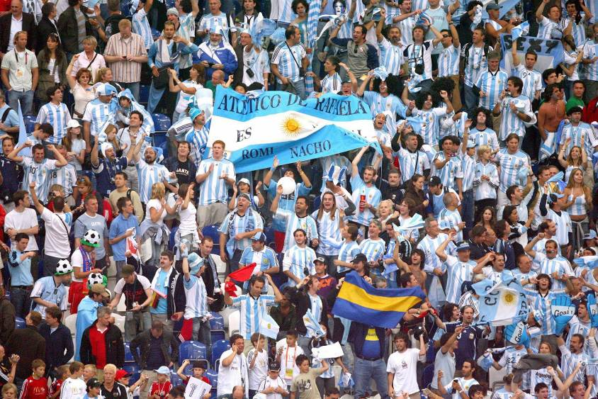
[ Percepción visual: Ejemplos ]

Slide 79
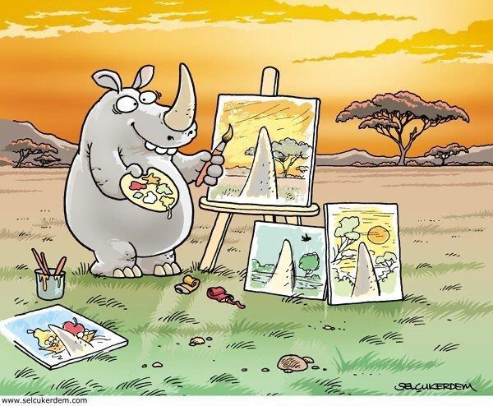

Slide 80
[ Percepción visual ]
100%
Núcleo Geniculado
Lateral
Corteza Visual
Conexiones en la senda visual de los mamímeros
(modelo clásico)
Fuente: Varela, F.; Thompson, E.; Rosch, E.: De cuerpo presente, Gedisa editorial, Barcelona,1992

Slide 81
[ Percepción visual ]
20%
Núcleo Geniculado
Lateral
Corteza Visual
80%
Movimiento
ocular
Formación reticular
Colículo superior
Hipotálamo
Conexiones en la senda visual de los mamímeros
(modelo nuevo)
Fuente: Varela, F.; Thompson, E.; Rosch, E.: De cuerpo presente, Gedisa editorial, Barcelona,1992

Slide 82

[ Percepción visual: Ejemplos ]

Slide 83

[ Percepción visual: Ejemplos ]

Slide 84

[ Percepción visual: Ilusiones Ópticas ]

Slide 85

[ Percepción visual: Ilusiones Ópticas ]

Slide 86

[ Percepción visual: Ilusiones Ópticas ]

Slide 87

[ Percepción visual: Ilusiones Ópticas ]

Slide 88

[ Percepción visual: Ilusiones Ópticas ]

Slide 89

[ Percepción visual: Ilusiones Ópticas ]

Slide 90

[ Percepción visual: Ilusiones Ópticas ]

Slide 91

[ Percepción visual: Ilusiones Ópticas ]

Slide 92
[ Percepción visual: Thatcher Effect ]

Slide 93
[ Percepción visual: Thatcher Effect ]

Slide 94















[ Percepción visual: ¿Es la misma persona? ]

Slide 95

[ Percepción visual: ¿Qué números se ven en cada cuadrado? ]
Si no aprecias en sus respectivos cuadrados el 8, el 17 y el 0, es que tienes un daltonismo bastante común: la confusión del rojo con el verde, en distintos grados de intensidad. Si no percibes el número 12, es porque tienes una ceguera total al rojo

Slide 96

[ Percepción visual: ¿Es tan cierto esto? ]

